Slide 1
12.24 Meeting - 12
吳定洋
1

Slide 2

Table of contents
01
Evaluation MDE、NAN value fill
02
Transfer learning test
03
Next step
2

Slide 3
資料收集
12/21收資料
本次 49 個 RF，一個點收1分鐘，大概會有500筆資料，並且排除人為干擾導致的 NLOS
資料包含，RTT (單位時間) 轉 Distance (單位距離) 、RSSI、Distance 的 標準差
3

Slide 4
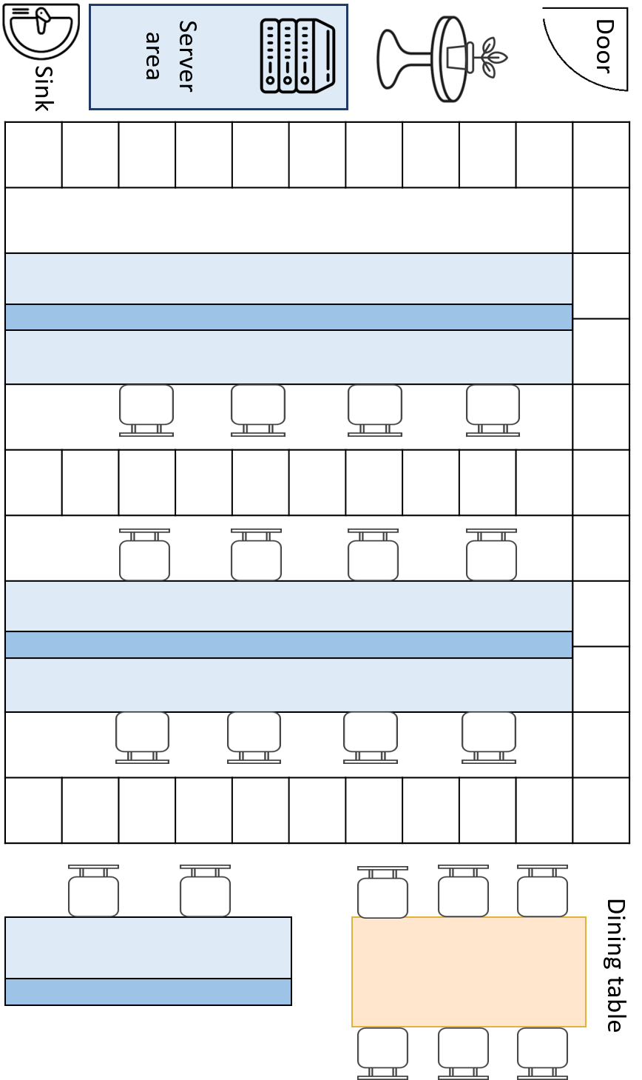
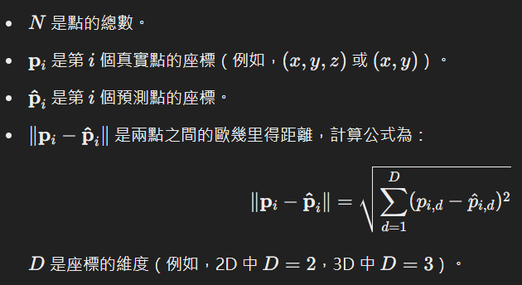
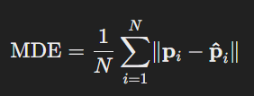
更改 Evaluation 方式
(0,0)
X 軸
原本評估方法是用 accuracy，但我們做定位更應該用距離誤差來進行評估，所以我改用 MDE (mean distance error)
我們的 RP 是一個 60 x 60 cm 的正方形，我先將每個點座標化，模型預測時可以透過這個座標進行距離誤差評估，坐標軸和(0,0)位置如右圖。
Y 軸
4

Slide 5
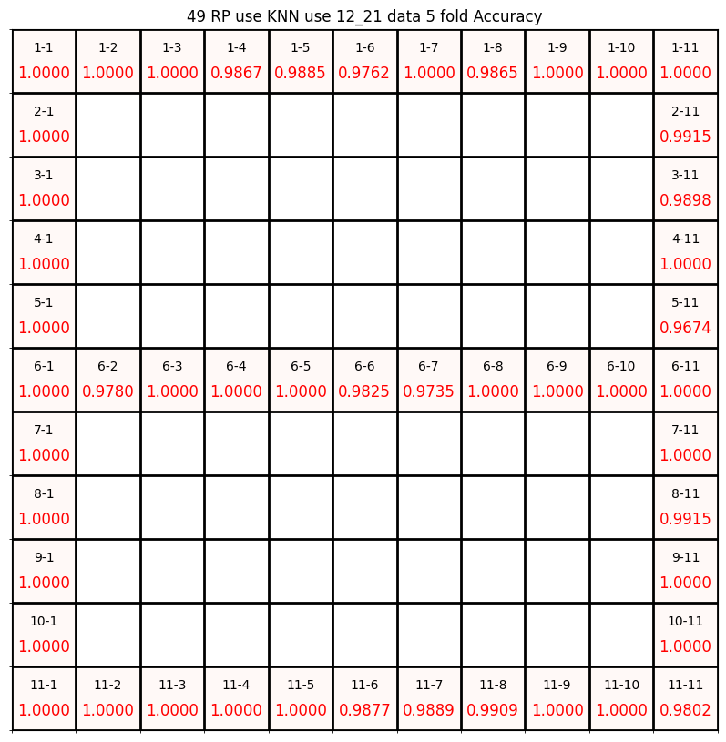
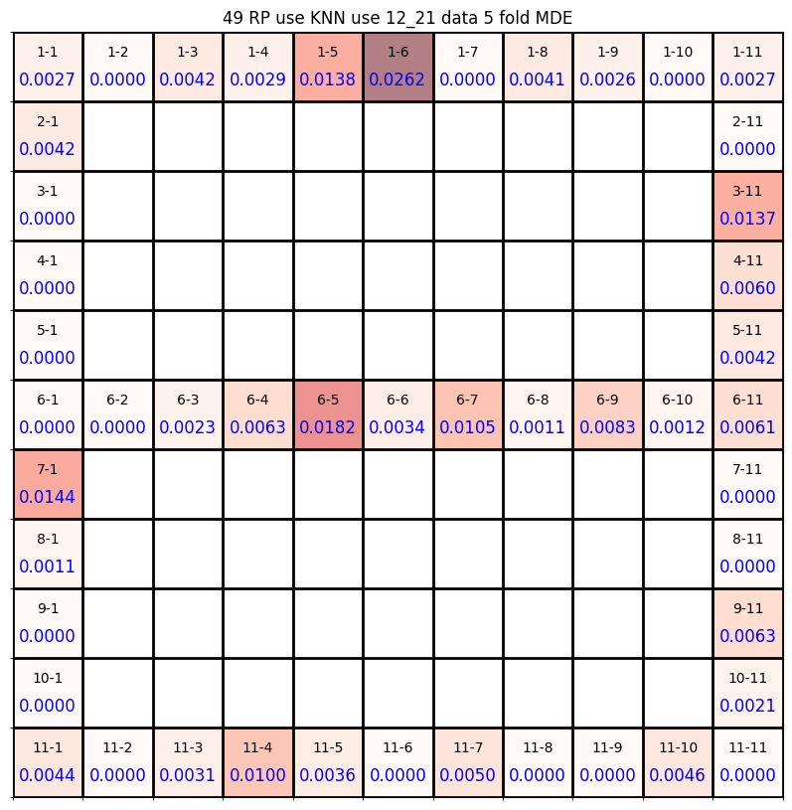
使用 12/21 所收到資料訓練 KNN model
Accuracy
MDE
5

Slide 6
使用 12/21 所收到資料訓練 KNN model
Avg accuracy : 99.58%
Avg MDE : 0.0041m = 0.4 cm
上頁的 Accuracy 和 MDE 的最小值取到小數點下4位，因為精確度的原因，所以可以看到有些點的 accuracy 100% 但卻有 MDE。
MDE 的圖，顏色越深代表距離誤差越大，不過誤差最大的點 1-6，其誤差只有 2 cm
6

Slide 7
NAN value fill
在收資料時，有時候會有收不滿 4 個 AP 的時候，如何填不缺失值是個問題
之前我都是用 KNN 的方法來填補缺失值，不過這週發現，用 KNN 方法填補缺失值不只耗時，其結果可能差於取 mean 的方法
嘗試了取 mean、插值法、KNN插植法，最後是將缺失值填入 mean 會有更好的效果
7

Slide 8
Transfer learning test
使用 12/14 收的資料訓練 KNN model，12/21 的資料作測試
分別做了 4 個 AP 、3 個 AP 、2 個 AP 的結果
並且討論了 RSSI 和 Distance 的資料對於時間影響所導致的模型準確度下降問題
這個研究會隨著我後續每個星期收到更多資料而更完整，鑒於現在只有兩周的資料，可能還看不出很明顯的關係
8

Slide 9
Transfer learning test ( ALL data)
使用全部資料 ( distance , distance standard deviation, RSSI ) 分別測試 4、3、2 顆 AP 的影響
在3顆、4顆 AP 的情況下，使用12/14的model預測12/21的資料都可以達到很好的效果，MDE 分別是 0.1810和0.1764，比較特別的是3顆AP的MDE效果比4顆AP的好了一點點
9

Slide 10
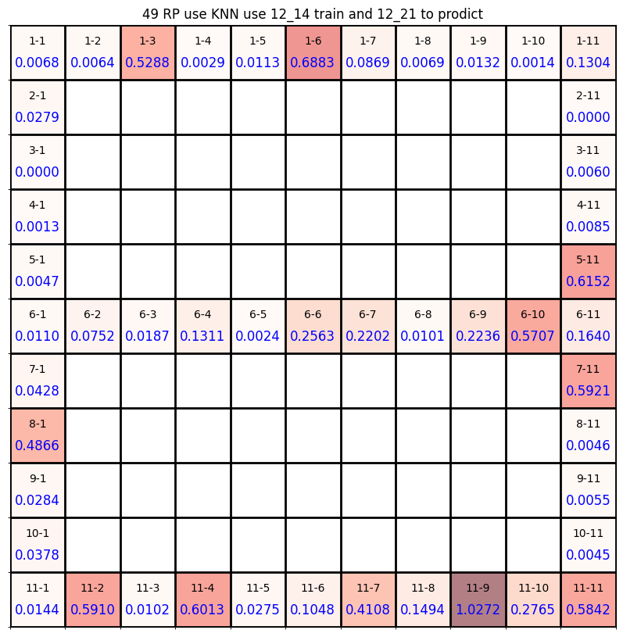
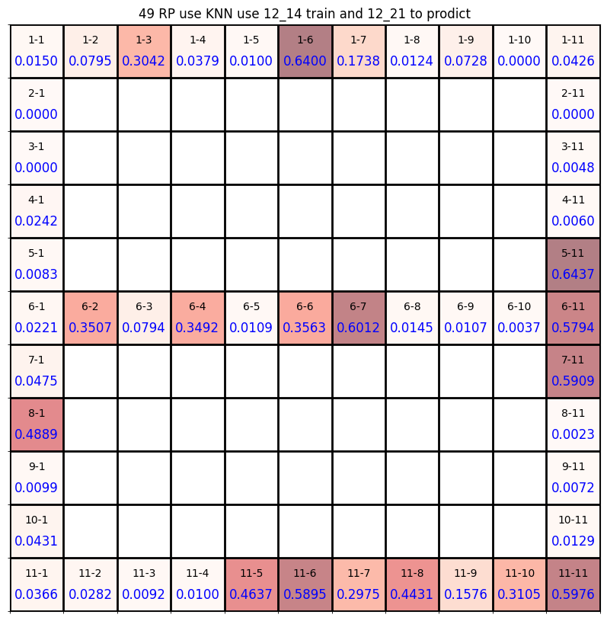
6-7 這個點在 4 顆 AP 的情況下效果不錯為0.2202m，不過在3顆AP的情況下卻只剩0.6012m
11-9這個點在 4 顆 AP 的情況下效果很差只有1.0272m，但在3顆AP的情況下卻達到0.1576m
造成上面結果的原因還有待研究，不過應該是因為少了一顆 AP 的資料，讓部分RP少了混淆的資料，但也讓部分RP少了重要的feature
4 顆 AP 全部資料 MDE
3 顆 AP 全部資料 MDE
10

Slide 11
Transfer learning test (RSSI only VS Distance only)
基本上可以看到，RSSI 和 Distance 訓練出來的 model 都有 AP 越多 transfer learning 效果越好的趨勢，不過影響比預期的小
而資料上來看，經過一個星期的資料 RSSI 訓練出來 model 的 MDE 已經到1.7m 左右了，而 distance 訓練出來 model 的 MDE 還能維持在 0.2064 m 左右
11

Slide 12
Transfer learning test (RSSI only VS Distance only)
目前看來，RTT distance 不只準確度上勝過 RSSI，在隨時間準確度下降方面也勝過 RSSI
12

Slide 13

Next Step
13

Slide 14
１. 使用 distance 的 standard deviation 資料可以用來將distance 資料做標準化
2. 繼續比較模型隨時間退程度
3. 將不同星期收到的資料全部混在一起訓練看看效果
4. 想實驗看看如何收取更多 wifi AP 的 RSSI ，以做比較
14

